Slide 1
BTS
Ana Julia Mazzoni Gonçalves

Slide 2
INTRODUÇÃO
BTS, também conhecido como Bangtan Boys é um grupo masculino sul-coreano formado pela empresa Big Hit Music, uma subsidiária da HYBE Corporation, em 2013. Ele é composto por sete membros: RM, Jin, SUGA, J-Hope, Jimin, V e Jungkook.

Slide 3
MEMBROS:
Kim Namjoon;
Kim Seokjin;
Min Yoongi;
Jung Hoseok;
Park Jimin;
Kim Taehyung;
Jeon Jungkook

Slide 4
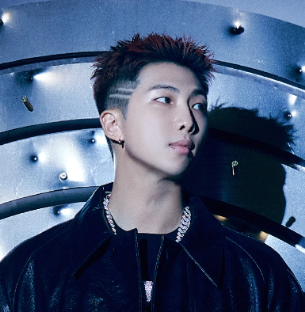
Kim Namjoon
Kim Namjoon, mais conhecido por seu nome artístico RM, é um rapper, cantor, compositor e produtor musical sul-coreano.
12 de setembro de 1994
1,81 m

Slide 5
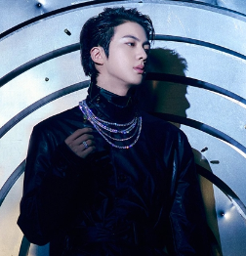
Kim Seokjin
Kim Seok-jin, mais conhecido na carreira musical por seu nome artístico Jin, é um cantor, ator, compositor e dançarino sul-coreano.
4 de dezembro de 1992
1,79 m

Slide 6
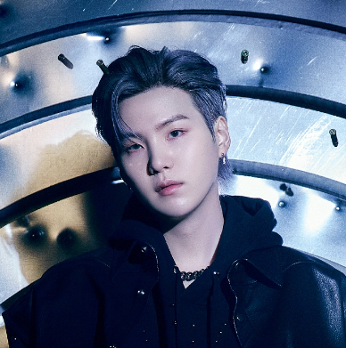
Min Yoongi
Min Yoon-gi, mais conhecido por seus nomes artísticos Suga e Agust D, é um rapper, compositor e produtor musical sul-coreano.
9 de março de 1993
1,74 m

Slide 7
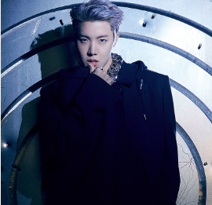
Jung Hoseok
Jung Hoseok, mais conhecido na carreira musical por seu nome artístico J-Hope, é um rapper, dançarino, compositor e produtor musical sul-coreano.
18 de fevereiro de 1994
1,77 m

Slide 8
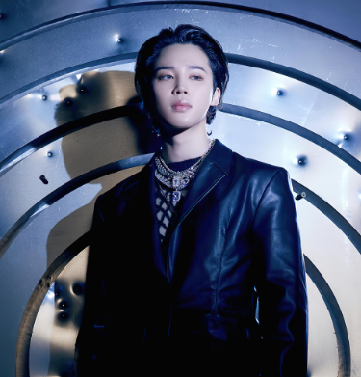
Park Jimin
Park Ji-min , mais frequentemente creditado na carreira musical apenas como Jimin, é um cantor e dançarino sul-coreano.
13 de outubro de 1995
1,74 m

Slide 9
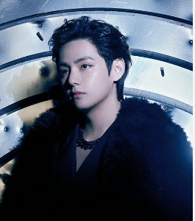
Kim Taehyung
Kim Tae-Hyung, mais conhecido na carreira musical por seu nome artístico V, é um cantor, compositor, produtor musical e ator sul-coreano.
30 de dezembro de 1995
1,79 m

Slide 10
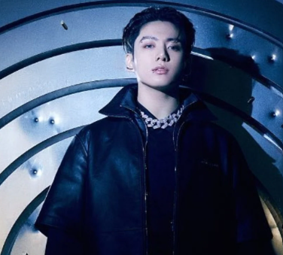
Jeon Jungkook
Jeon Jung-kook OMC, mais frequentemente creditado na carreira musical apenas como Jungkook, é um cantor, compositor, dançarino e produtor musical sul-coreano.
1 de setembro de 1997
1,79 m

Slide 11
Alguns dos Recordes
O BTS detém os recordes de vídeo de um grupo de K-pop mais visto no YouTube em 24 horas; o tempo mais rápido a alcançar um milhão de seguidores no TikTok; o vídeo de música mais visto no YouTube em 24 horas; e o maior número de ingressos vendidos para um concerto transmitido ao vivo em 2021

